Slide 1
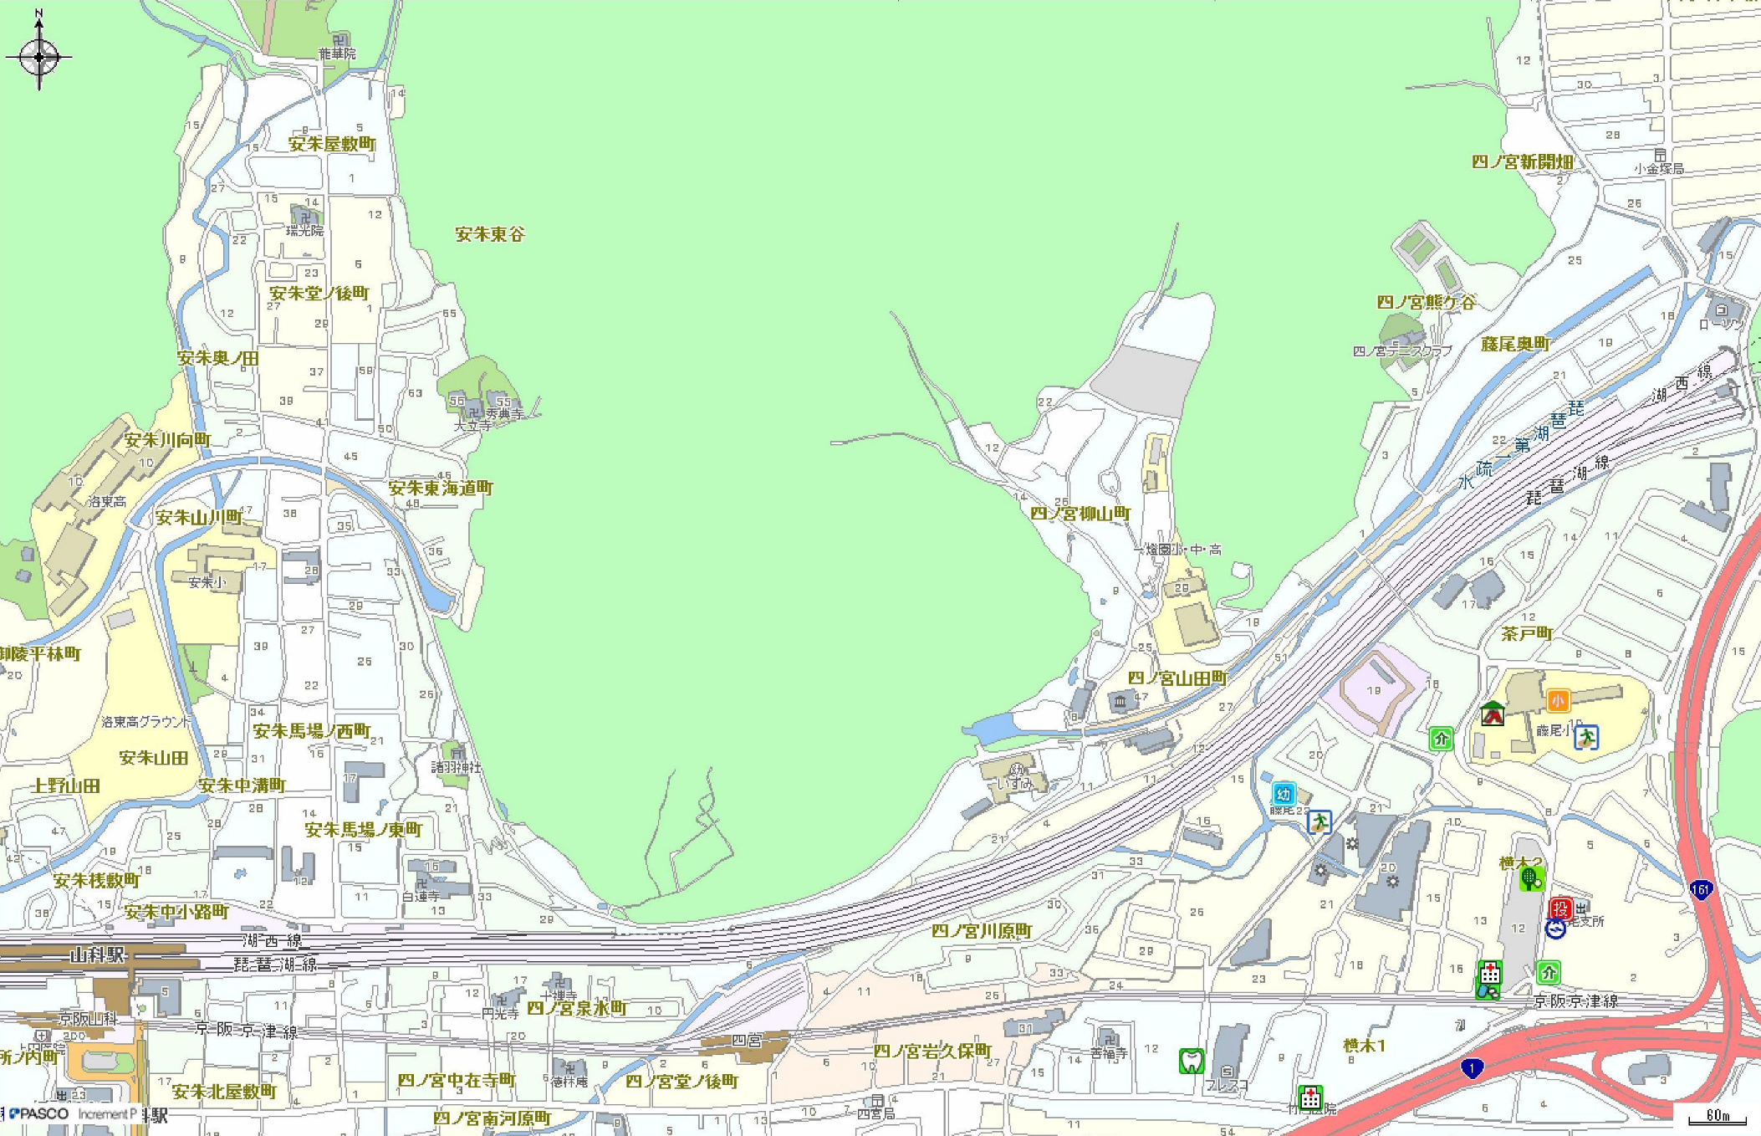
北
散策道
散策後、11:10までに各自四宮駅までお戻りください。 山科駅からは乗車できません。
時間に限りがありますので、散策はピンクの散策道で示した範囲でお願いします。
時間は目安です。混雑状況やご自分の歩行速度を考慮して散策範囲を決めてください。
四宮駅にもトイレがあります。
ゴミは持ち帰ってください。
解散場所から
1100m 19分
解散場所から
300m 5分
これより先は遊歩道ありません
菜の花＋桜が楽しめます
ここから四宮駅まで1200m 20分
帰り道
ここから四宮駅まで700m 12分
階段あります
解散場所
下車後、ここまでご案内します
帰り道
集合：京阪四宮駅 11:10

